Slide 1
第三章 几何对象和变换

Slide 2
内容提要
几何对象
实体
点/标量/向量
与坐标无关的几何
表示
坐标系和标架
OpenGL中的标架
变换
仿射变换
平移/旋转/缩放/变换级联
OpenGL中的变换矩阵
四元数

Slide 3
大纲
1
Section
几何对象实体
Notes:
This section correspond to Sec. 2.1 of the text book

Slide 4
几何对象与图形学
几何对象主要指三维空间对象
点、线、面、体
图形学是利用计算机对几何对象进行操作与显示的技术

Slide 5
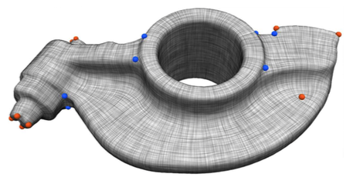
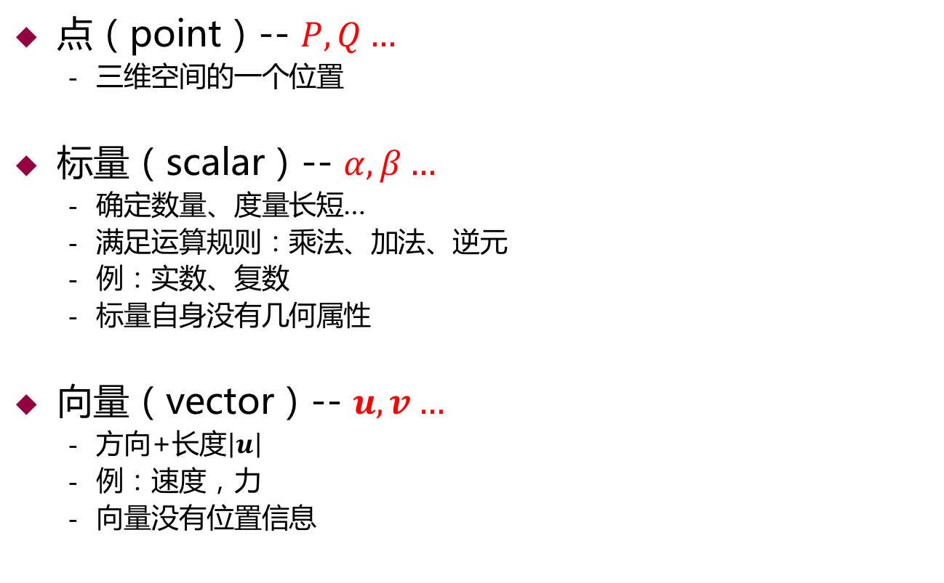
基本几何要素
点（point）-- $P,Q…$
三维空间的一个位置
标量（scalar）-- $α,β…$
确定数量、度量长短…
满足运算规则：乘法、加法、逆元
例：实数、复数
标量自身没有几何属性
向量（vector）-- $u,v…$
方向+长度$\left|u\right|$
例：速度，力
向量没有位置信息
连接两点的有向线段
相同的向量

Slide 6
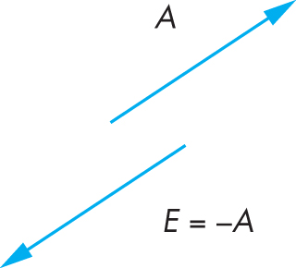
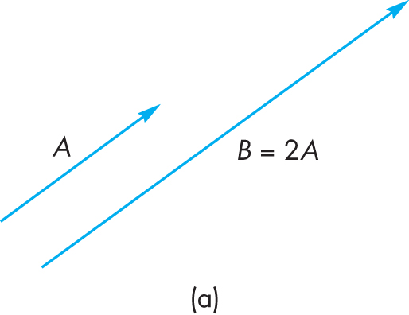
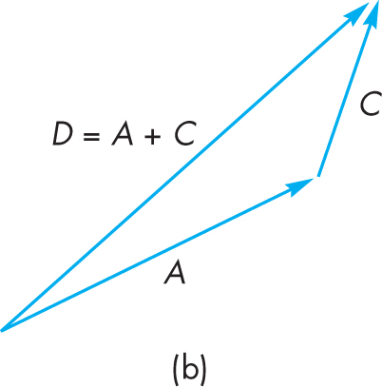
标量-向量运算
每个向量都有逆
同样长度但是指向相反的方向
每个向量都可以与标量相乘
有一个零向量
零长度，方向不定
两个向量的和为向量
三角形法则
逆向量
向量数乘
向量加法

Slide 7
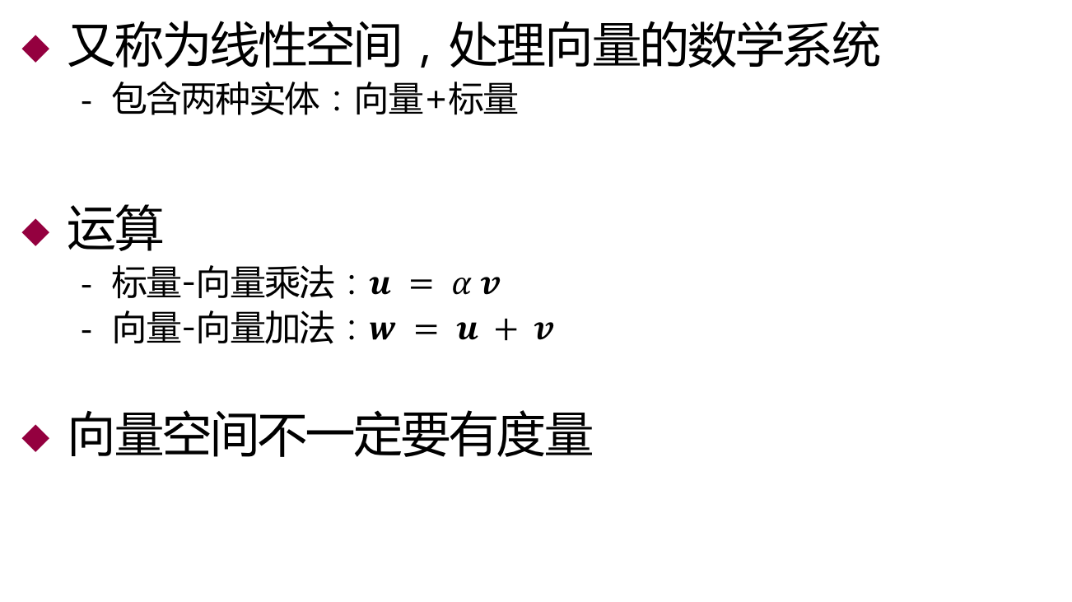
向量空间
又称为线性空间，处理向量的数学系统
包含两种实体：向量+标量
运算
标量-向量乘法：$u = α v$
向量-向量加法：$w = u + v$
向量空间不一定要有度量

Slide 8
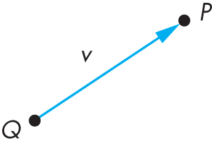
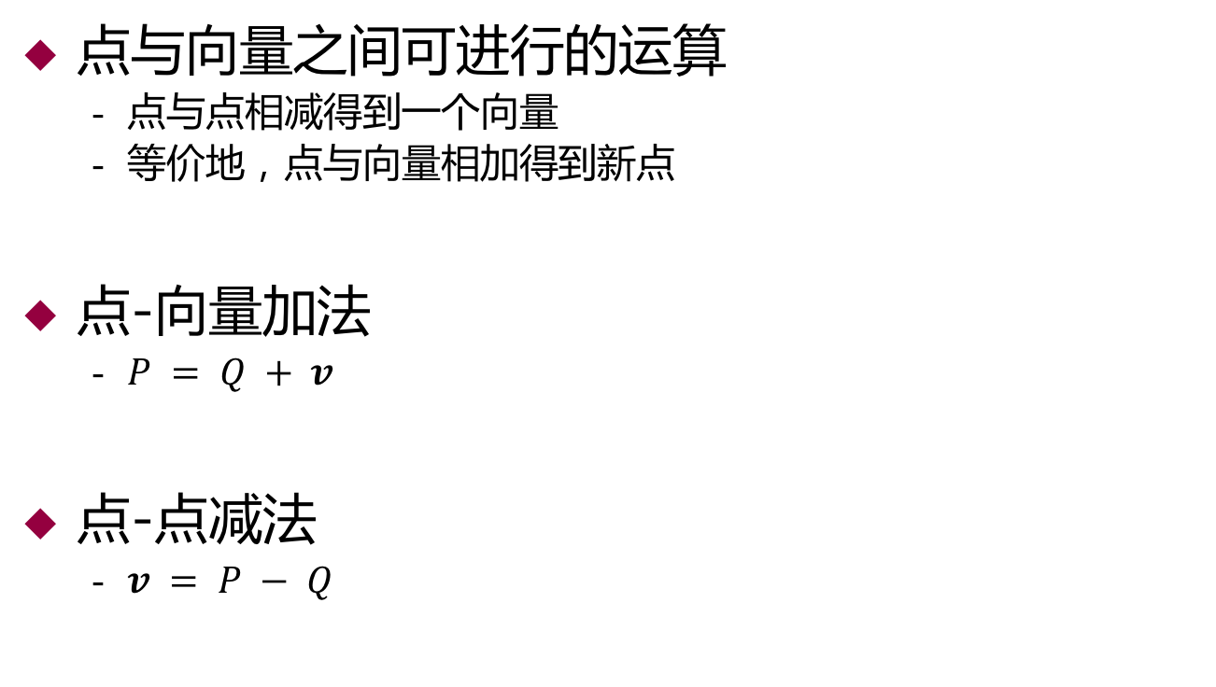
点-向量运算
点与向量之间可进行的运算
点与点相减得到一个向量
等价地，点与向量相加得到新点
点-向量加法
$P = Q + v$
点-点减法
$v = P − Q$
点-向量加法

Slide 9
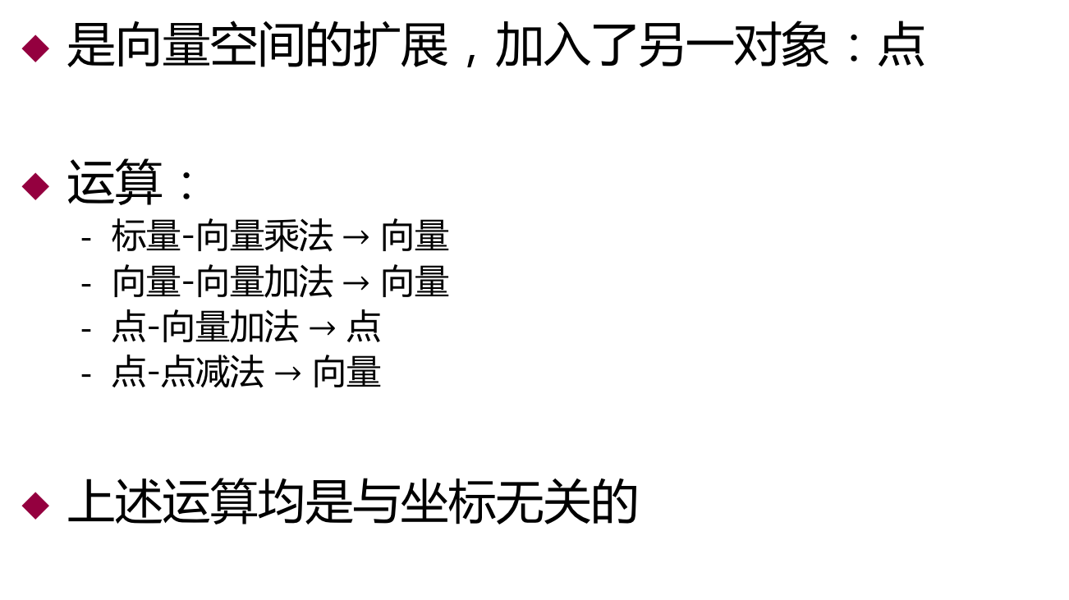
仿射空间
是向量空间的扩展，加入了另一对象：点
运算：
标量-向量乘法 $→$ 向量
向量-向量加法 $→$ 向量
点-向量加法 $→$ 点
点-点减法 $→$ 向量
上述运算均是与坐标无关的

Slide 10
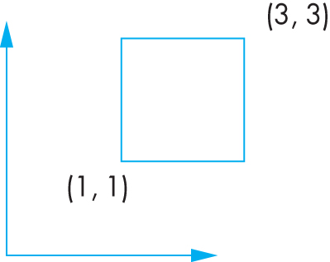
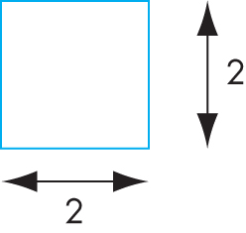
与坐标无关的几何
几何对象中点的坐标实现相对于一个原点和两个坐标轴的方向而言的
原点的位置和坐标轴的方向是可以任意指定的
重要的是保持不变的基本几何关系
不管在何种坐标系下，正方形依旧是正方形，边和边的夹角，点和点的距离都保持不变。
对象和坐标系
只有对象，没有坐标系

Slide 11
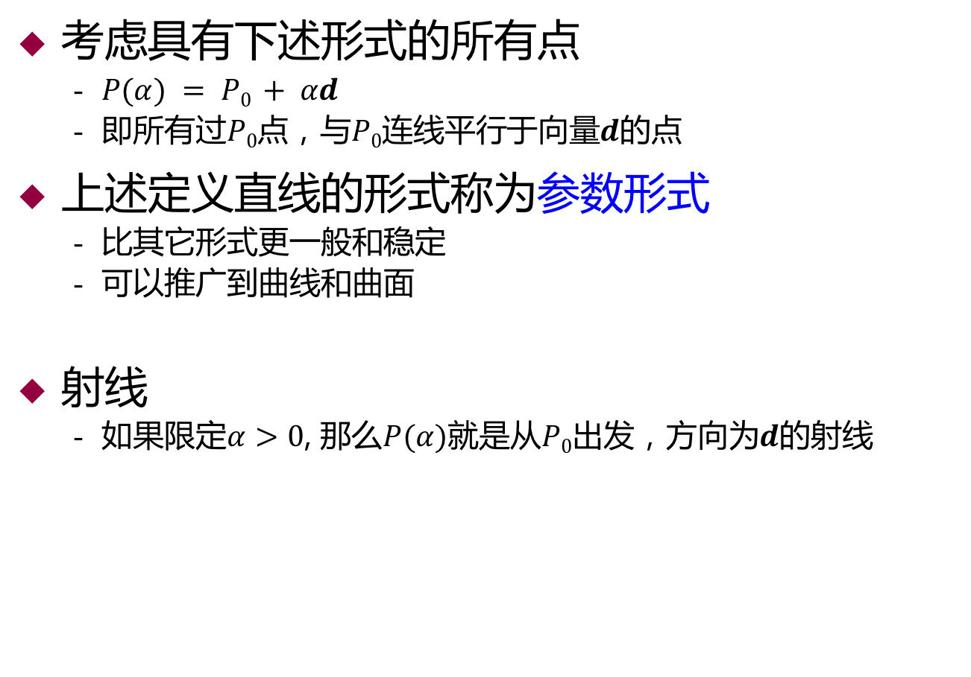
直线
考虑具有下述形式的所有点
$P(α) = P0 + αd$
即所有过$P0$点，与$P0$连线平行于向量$d$的点
上述定义直线的形式称为参数形式
比其它形式更一般和稳定
可以推广到曲线和曲面
射线
如果限定$α>0$, 那么$P(α)$就是从$P0$出发，方向为$d$的射线

Slide 12
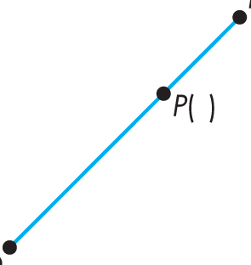
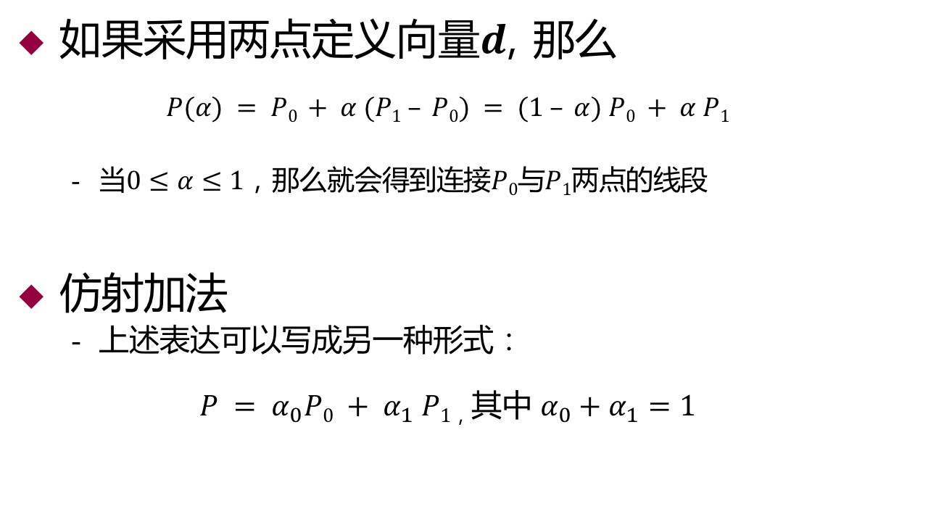


仿射加法
如果采用两点定义向量$d$, 那么
$$P(α) = P0 + α (P1 – P0) = (1 – α) P0 + α P1$$
当$0≤α≤1$，那么就会得到连接$P0$与$P1$两点的线段
仿射加法
上述表达可以写成另一种形式：
$$P = α_{0}P0 + α_{1} P1，\text{其中 }α_{0}+α_{1}=1$$
$$P_{1}$$
α
$$P_{0}$$

Slide 13

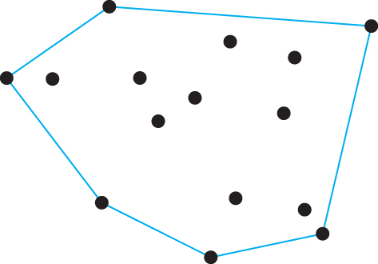
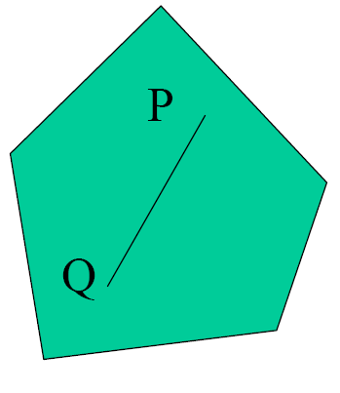
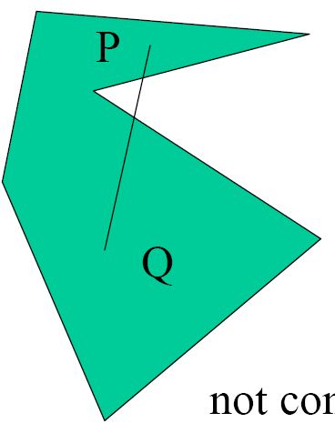
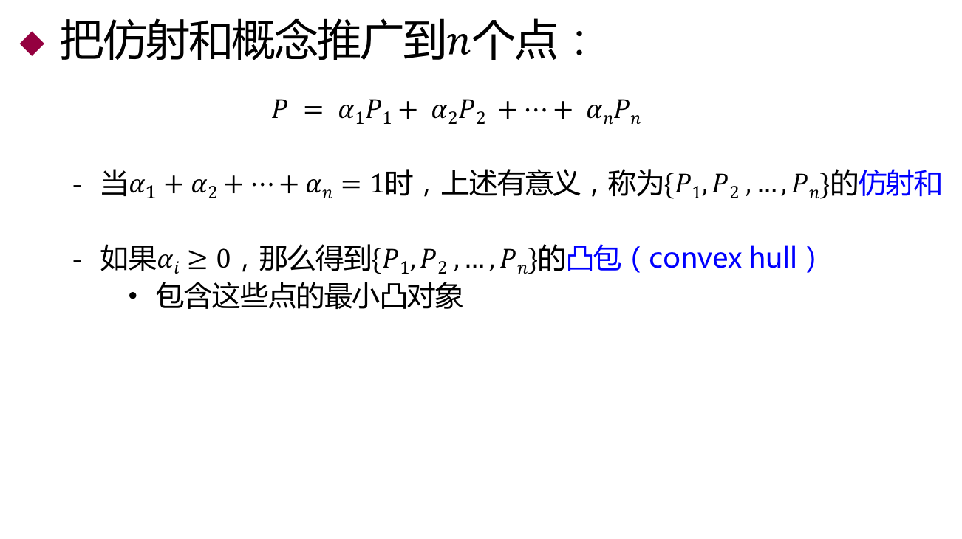
凸性
把仿射和概念推广到$n$个点：
$$P = α1P1+ α2P2 +…+ αnPn$$
当$α_{1}+α2+…+αn=1$时，上述有意义，称为$\{P1, P2 ,…, Pn\}$的仿射和
如果$αi≥0$，那么得到$\{P1, P2 ,…, Pn\}$的凸包（convex hull）
包含这些点的最小凸对象
一个对象是凸的当且仅当在对象中任何两点的连接线段也在该对象内。
凸包
凸
非凸

Slide 14
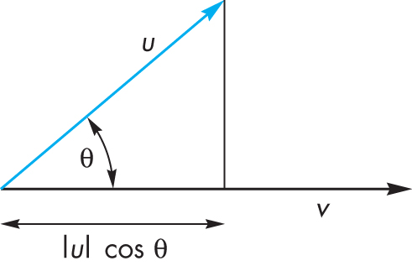
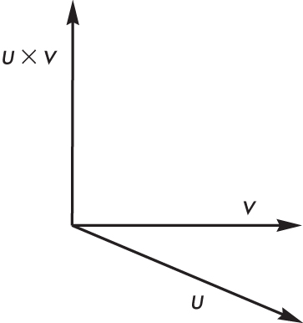
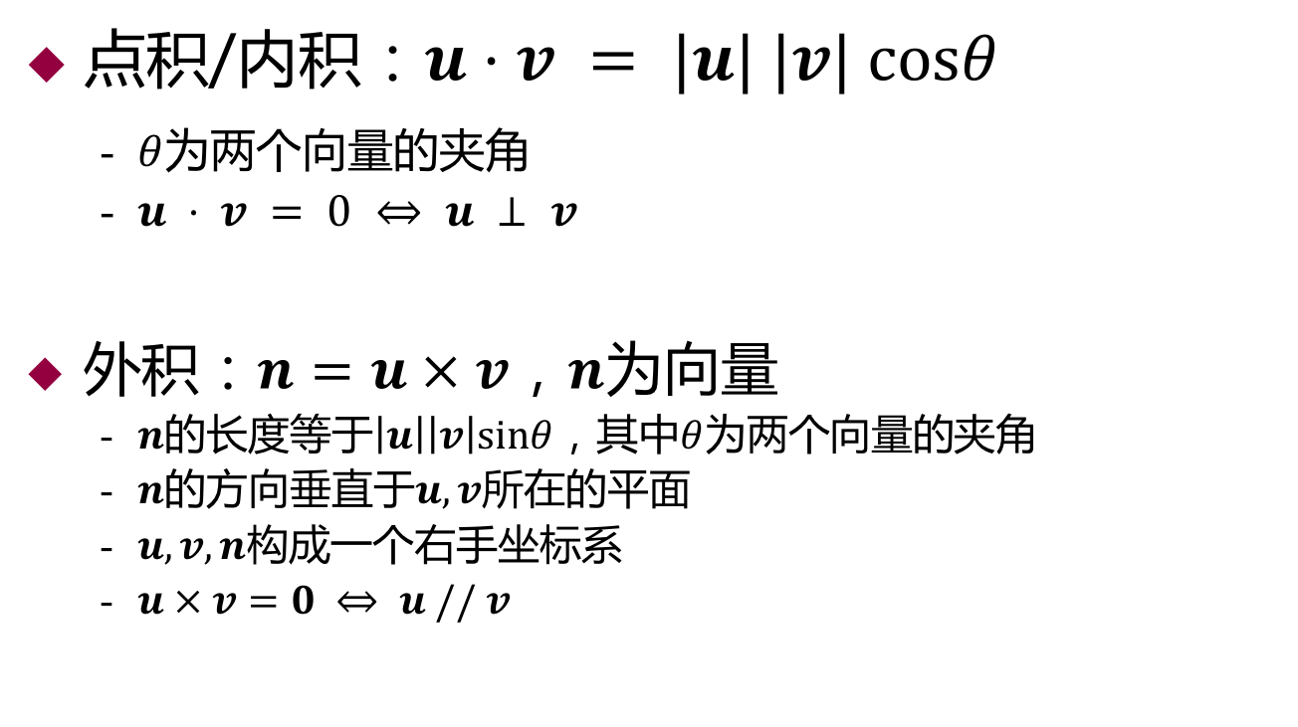
点积和叉积
点积/内积：$u⋅v = |u| |v| cosθ$
$θ$为两个向量的夹角
$u ⋅ v = 0 ⇔ u ⊥ v$
外积：$n=u × v$，$n$为向量
$n$的长度等于$\left|u\right|\left|v\right|sinθ$，其中$θ$为两个向量的夹角
$n$的方向垂直于$u, v$所在的平面
$u, v,n$构成一个右手坐标系
$u × v=0 ⇔ u // v$

Slide 15
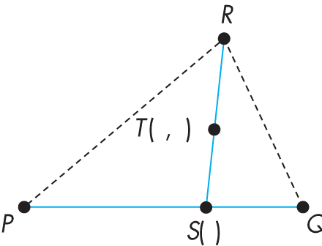
三角形
推广直线的参数形式到平面：
S(α) and R的凸组合
P与Q的凸组合
α
β
α
当 $0≤α,β≤1$时，可以定义在三角形内的所有点

Slide 16

平面
平面是由一个点与两个向量或者三个点确定的
法向量
每个平面都有一个垂直于自身的向量n
在平面的点与二向量形式
$P(α, β) = R + αu + βv中$，可以
应用向量的外积得到 n = u × v

Slide 17
大纲
2
Section
几何对象表示
Notes:
This section correspond to sec. 2.2 & 2.3 of the text book.

Slide 18
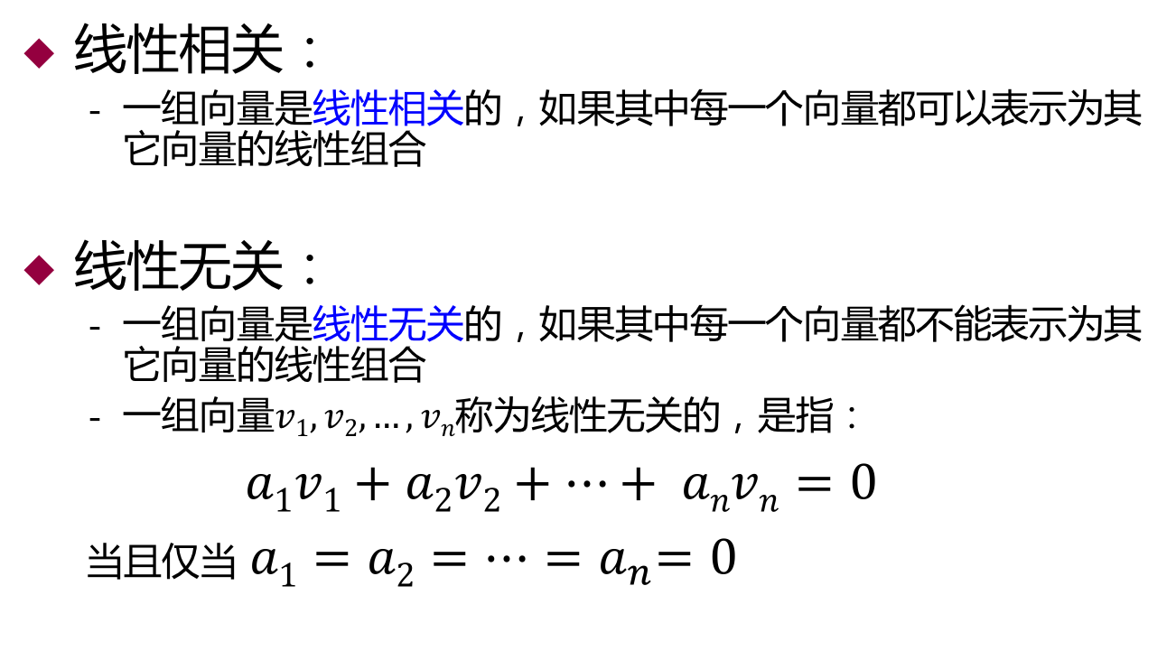
线性相关性
线性相关：
一组向量是线性相关的，如果其中每一个向量都可以表示为其它向量的线性组合
线性无关：
一组向量是线性无关的，如果其中每一个向量都不能表示为其它向量的线性组合
一组向量$v1, v2, …, vn$称为线性无关的，是指：
$a1v1+a2v2+…+ anvn=0$
当且仅当 $a1=a2=…{=a}_{n}=0$

Slide 19
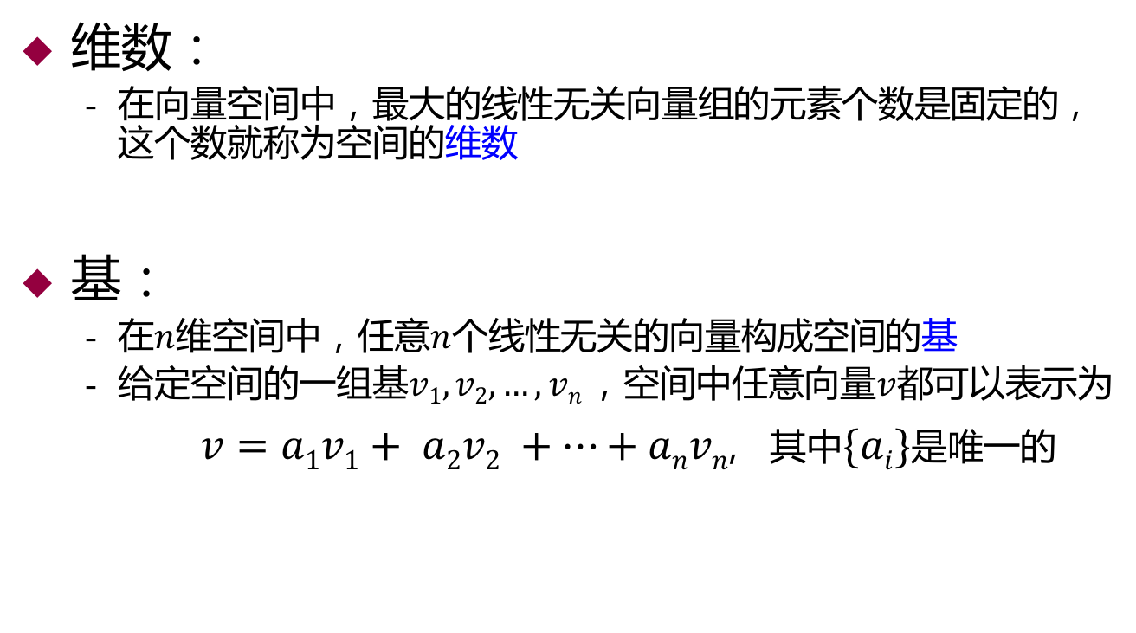
维数
维数：
在向量空间中，最大的线性无关向量组的元素个数是固定的，这个数就称为空间的维数
基：
在$n$维空间中，任意$n$个线性无关的向量构成空间的基
给定空间的一组基$v1, v2,…, vn$，空间中任意向量$v$都可以表示为
$v=a1v1+ a2v2 +…+anvn$, 其中$\{ai\}$是唯一的

Slide 20
坐标系
空间由一组线性无关的基组成
一组基向量定义了坐标系
在坐标系中，向量可表示为：

Slide 21
坐标系
向量没有位置信息，如何用向量坐标系表示点？

Slide 22
标架
标架 = 原点+基向量
将向量坐标系固定在原点P0上
能够表示点：

Slide 23
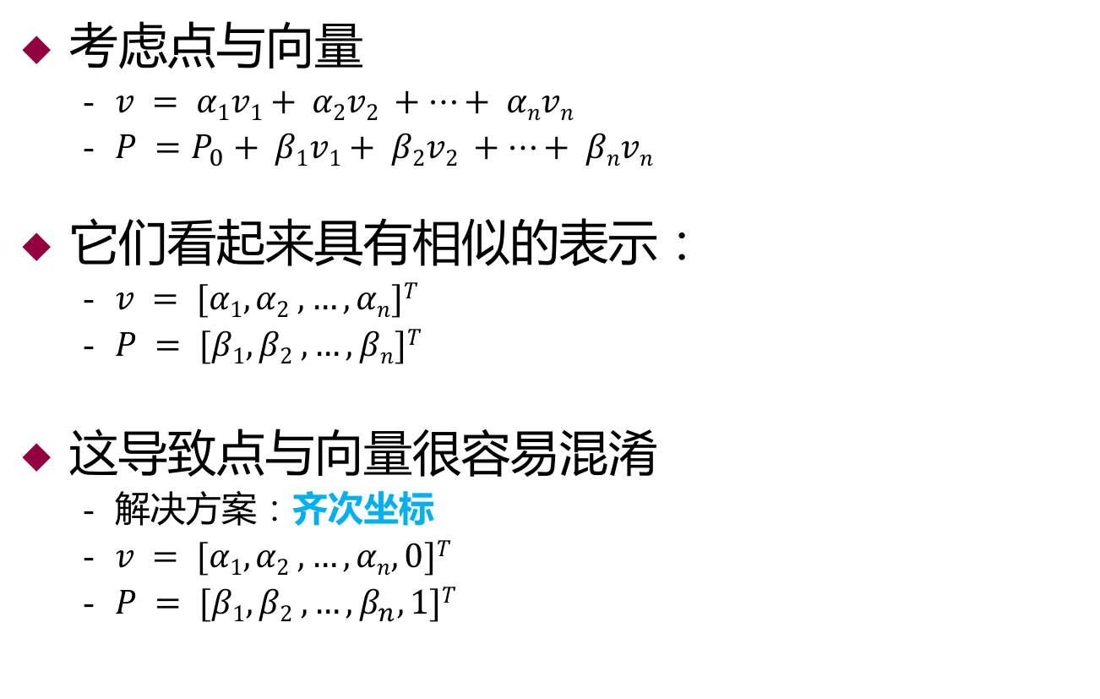
点与向量的混淆
考虑点与向量
$v = α1v1+ α2v2 +…+ αnvn$
$P =P_{0}+ β1v1+ β2v2 +…+ βnvn$
它们看起来具有相似的表示：
$v = [α1, α2 ,…,αn]T$
$P = [β1, β2 ,…, βn]T$
这导致点与向量很容易混淆
解决方案：齐次坐标
$v = [α1, α2 ,…,αn,0]T$
$P = [β1, β2 ,…,β_{n},1]T$

Slide 24
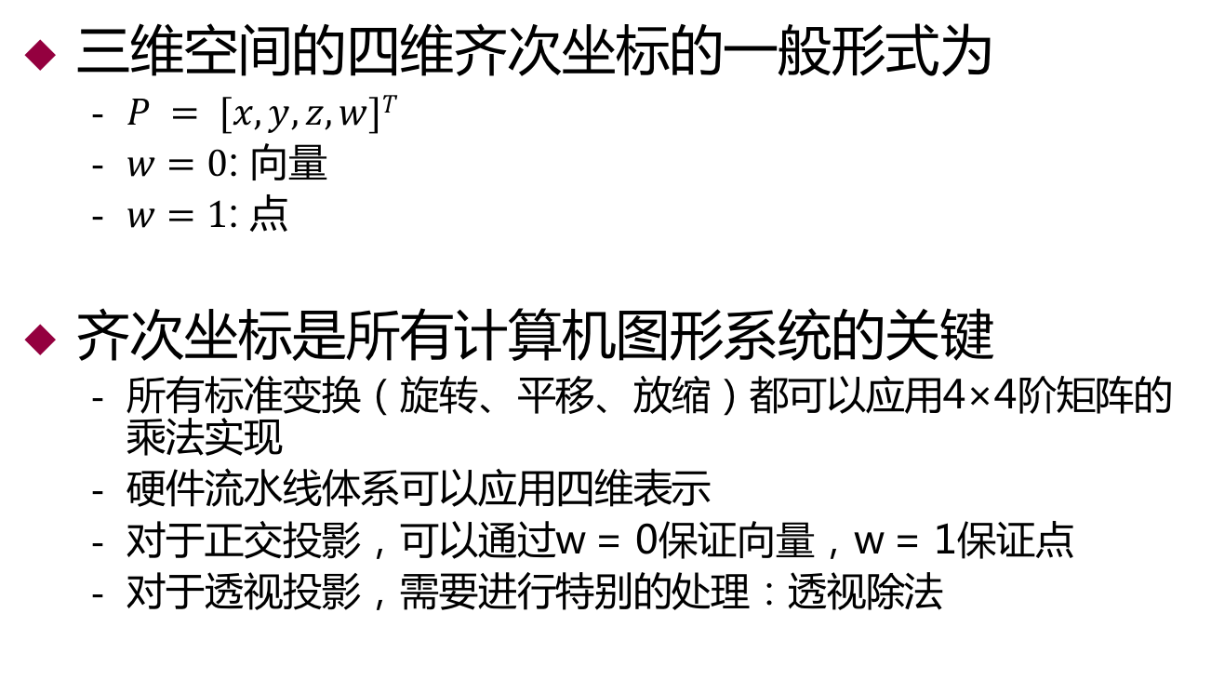
齐次坐标
三维空间的四维齐次坐标的一般形式为
$P = [x, y, z, w]T$
$w=0$: 向量
$w=1$: 点
齐次坐标是所有计算机图形系统的关键
所有标准变换（旋转、平移、放缩）都可以应用4×4阶矩阵的乘法实现
硬件流水线体系可以应用四维表示
对于正交投影，可以通过w = 0保证向量，w = 1保证点
对于透视投影，需要进行特别的处理：透视除法

Slide 25


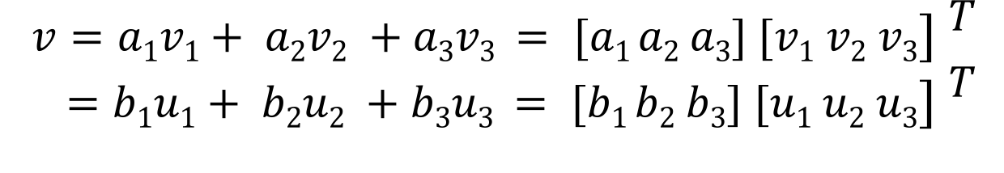
坐标系的变换
考虑同一个向量相对于两组不同基的表示
假设表示分别是
其中
$$a={\left[a1 a2 a3 \right]}^{T}$$
$$b={\left[b1 b2 b3\right]}^{T}$$
$$v=a1v1+ a2v2 +a3v3 = [a1 a2 a3] [v1 v2 v3] T$$
$=b1u1+ b2u2 +b3u3 = [b1 b2 b3] [u1 u2 u3] T$

Slide 26
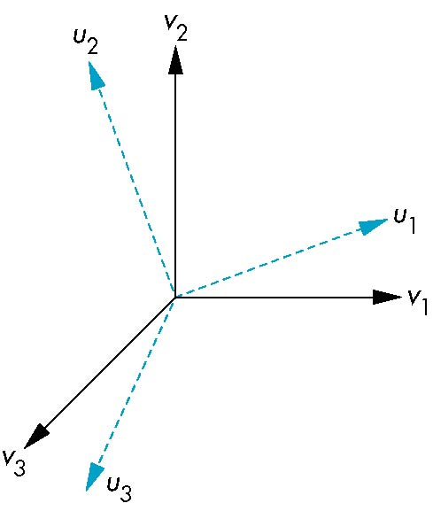



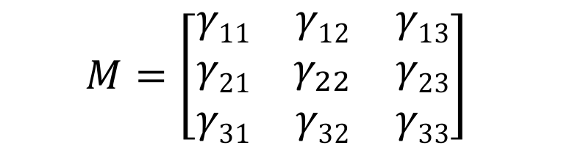
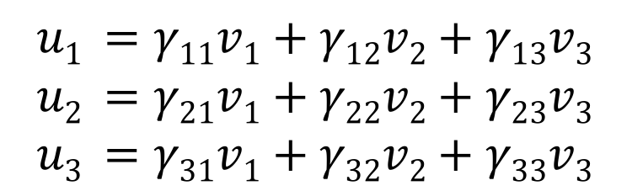
坐标系的变换
$u1，u2，u3$中每个向量都可以用第一组表示出来
$$u1 =γ11v1+γ12v2+γ13v3$$
$$u2 =γ21v1+γ22v2+γ23v3$$
$$u3 =γ31v1+γ32v2+γ33v3$$
$$M=\left[\begin{matrix}γ11 & γ12 & γ13 \\ γ21 & γ_{22} & γ23 \\ γ31 & γ32 & γ33\end{matrix}\right]$$
记
$$\left[\begin{matrix}u1 \\ u2 \\ u3\end{matrix}\right]=M\left[\begin{matrix}v1 \\ v2 \\ v3\end{matrix}\right]$$
$$a=M^{T}b$$

Slide 27


标架的变换
对同时表示点与向量的标架可进行类似的操作
考虑同一空间中的两个标架:
v₂
u₂
u₁
P₀
Q₀
v₁
v₃
u₃
$$\left(P0, v1, v2, v3\right)$$
$$(Q0, u1, u2, u3)$$

Slide 28

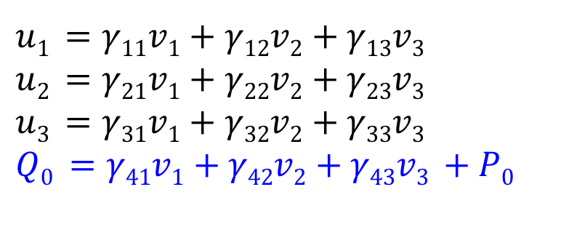
标架的变换
把基的改变方法推广可有
由此定义了4×4阶矩阵
$$u1 =γ11v1+γ12v2+γ13v3$$
$$u2 =γ21v1+γ22v2+γ23v3$$
$$u3 =γ31v1+γ32v2+γ33v3$$
$$Q0 =γ41v1+γ42v2+γ43v3 +P0$$
$$M=\left[\begin{matrix}\begin{matrix}γ11 & γ12 & γ13 \\ γ21 & γ_{22} & γ23 \\ γ31 & γ32 & γ33\end{matrix} & \begin{matrix}0 \\ 0 \\ 0\end{matrix} \\ \begin{matrix}γ41 & γ42 & γ43\end{matrix} & 1\end{matrix}\right]$$

Slide 29

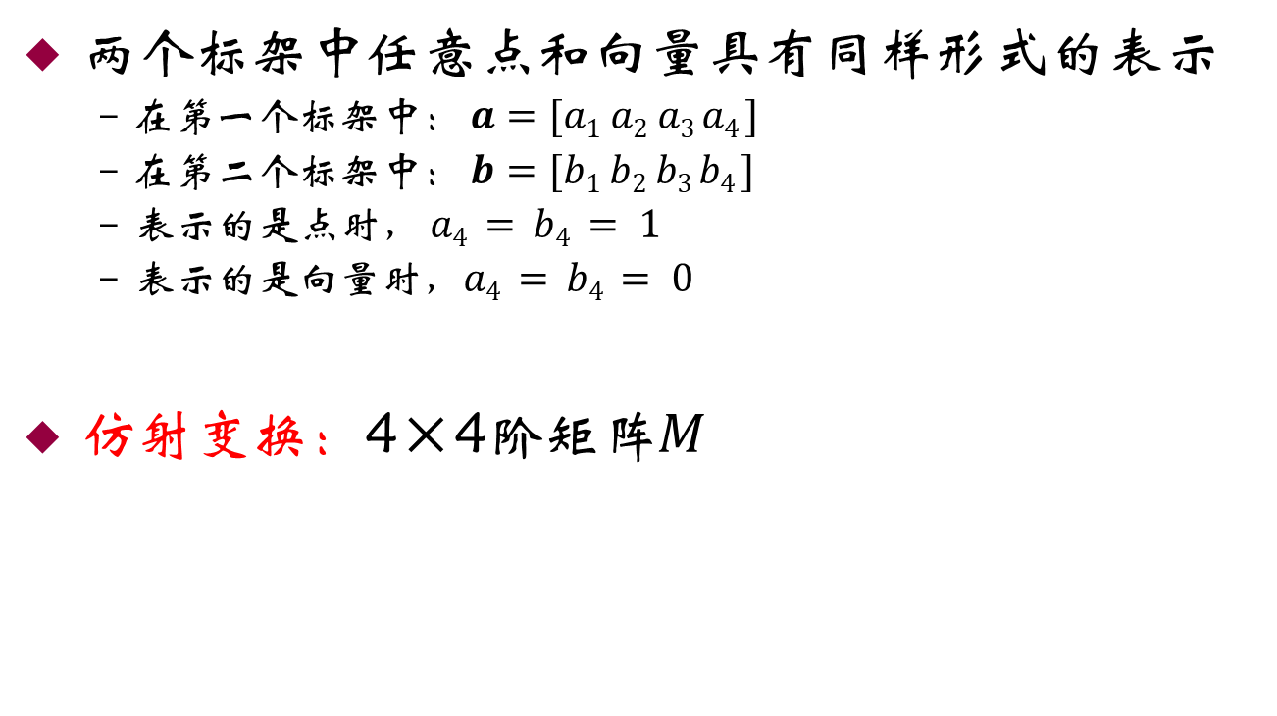

标架的变换
两个标架中任意点和向量具有同样形式的表示
在第一个标架中： $a=[a1 a2 a3 a4 ]$
在第二个标架中： $b=[b1 b2 b3 b4 ]$
表示的是点时， $a4 = b4 = 1$
表示的是向量时，$a4 = b4 = 0$
仿射变换：4×4阶矩阵$M$
$$M=\left[\begin{matrix}\begin{matrix}γ11 & γ12 & γ13 \\ γ21 & γ_{22} & γ23 \\ γ31 & γ32 & γ33\end{matrix} & \begin{matrix}0 \\ 0 \\ 0\end{matrix} \\ \begin{matrix}γ41 & γ42 & γ43\end{matrix} & 1\end{matrix}\right]$$
$$a=M^{T}b$$

Slide 30
OpenGL中的标架
OpenGL固定管线中的6个标架:
模型坐标系
世界坐标系
相机坐标系
裁剪坐标系
规范化的设备坐标系
屏幕坐标系
标架中的坐标采用齐次坐标表示
标架之间的变换用仿射变换矩阵实现
World Coordinates

Slide 31
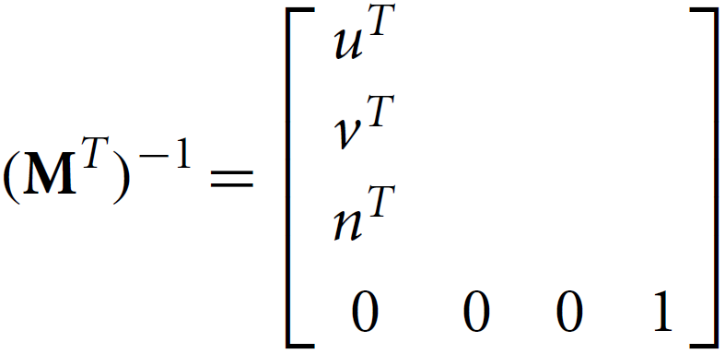
相机的移动
观察前方场景：
在世界坐标系中指定相机的位置与朝向：
初始标架
变换后标架
（1，0，1）
u，v，n定义了相机朝向

Slide 32
矩阵与向量
矩阵与向量的编码
基本数据类型：mat2, mat3, mat4, vec2, vec3, vec4
代码示例：
#include "mat.h"
vec4 x, y = vec4(1.0, 2.0, 3.0, 1.0); // use of constructor
x = 2.0*y;
x[2] = 5.0;
mat4 a, b = mat4(vec4(y), vec4(x), vec4(y), vec4(x)); //matrix constructor
float s = 2.5;
a[2][1] = 3.5;
b = s*a;
vec4 z = b*x;
y = x*b;

Slide 33
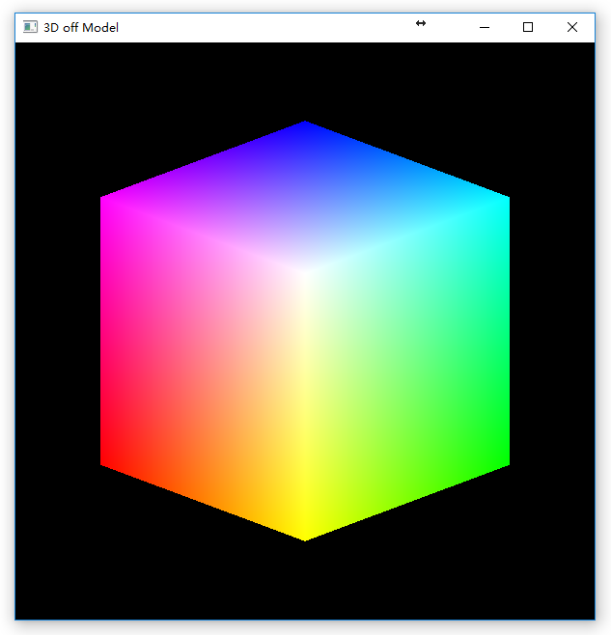
几何对象实例绘制
彩色立方体

Slide 34
彩色立方体
几何与拓扑的内存表示
几何：顶点坐标
拓扑：顶点连接成面，顶点列表

Slide 35
彩色立方体
color4 colors[8] = {color4(0.0,0.0,0.0,1.0),
color4(1.0,0.0,0.0,1.0),
color4(1.0,1.0,0.0,1.0),
color4(0.0,1.0,0.0,1.0),
color4(0.0,0.0,1.0,1.0),
color4(1.0,0.0,1.0,1.0),
color4(0.0,1.0,1.0,1.0),
color4(1.0,1.0,1.0,1.0)};
颜色数据的保存
作为顶点属性保存
颜色插值
重心坐标插值
双线性插值

Slide 36
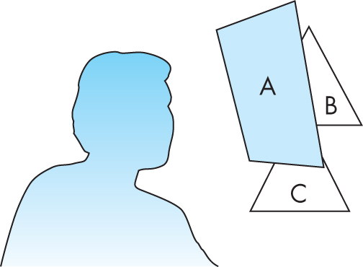
隐藏面消除
只想见到那些位于其它面前面的曲面或平面片
OpenGL采用称为z缓冲区的算法进行隐藏面消除，在z缓冲区中存贮着对象的深度信息，从而只有前面的对象出现在图像中

Slide 37
Z-buffer算法的设置
Z-buffer算法开启和调用
glEnable( GL_DEPTH_TEST );
void
display( void )
{
glClear( GL_COLOR_BUFFER_BIT | GL_DEPTH_BUFFER_BIT );
glDrawArrays( GL_TRIANGLES, 0, NumVertices );
…
}

Slide 38
实验 2.2
OFF格式的模型显示
了解和熟悉OFF模型文件格式
掌握读取OFF模型文件
了解基本3D图元的绘制
了解深度测试技术
了解面剔除技术
实验时间： 09月28日
截止时间： 09月28日 23:59分

